Slide 1
Defendiendo la Calidad de la Leche en la Ordeña
Ellen Jordan, PhD; Ralph Bruno, DVM, MS; Juan Hernández-Rivera, PhD; y Kevin Lager, MS
- Servicio de Extensión de la Texas AgriLife
Mireille Chahine, PhD – Universidad de Idaho
Robert Hagevoort, PhD – Universidad Estatal de Nuevo México
Las entidades envueltas en el desarrollo de este material no soportan un producto sobre otro y cualquier mención aquí significa solo un ejemplo, no una aprobación.
Notes:
Desde el ataque terrorista del 9-11 el mundo ha cambiado. Ahora más que nunca, los trabajadores agrícolas desempeñan un papel muy importante en la producción para defender y proteger el suministro de alimentos. Los pasos más importantes para los trabajadores en la sala de ordeña es crear la primera línea de defensa en la calidad de la leche mientras realizan sus obligaciones.

Slide 2
Lo que tiene que saber el ordeñador
Obtener leche de la más alta calidad posible
Tratar muy bien a la vacas e identificar a las enfermas
Producir carne y leche libre de antibióticos
Mantener la seguridad dentro del rancho
Protegerse a usted mismo y así protegerá a su familia
Notes:
Cuando todos en la sala de ordeña trabajan en conjunto, pueden llegar a cumplir los cuatro objetivos para proporcionar seguridad, que es el abundante suministro de leche para los consumidores.
Tener el producto de la más alta calidad.
Cuidar muy bien a las vacas e identifíquelas cuando estas se encuentren enfermas.
Producir leche y carne libres de antibióticos
Mantener la seguridad dentro del rancho para proteger el hato y de esta manera a su familia.
Para lograr estos objetivos tómelos con la seriedad necesaria y ponga atención a los detalles. Estos procesos crean una línea de seguridad para nuestros productos agrícolas mas allá de lo que las leyes puedan proporcionar.

Slide 3
Objetivo 1: Obtener la más alta calidad de los productos
Notes:
Nuestro primer objetivo es: obtener la más alta calidad de los productos

Slide 4
Para obtener leche de alta calidad-5 pasos
Tener higiene en la ordeña
Dar mantenimiento al equipo de ordeña
Sellar pezones después de la ordeña
Proporcionar tratamiento a las vacas
Mastitis
Vaca seca
Seleccione vacas con mastitis crónica
NMC
Notes:
Hoy vamos a revisar cinco pasos para la obtención de productos de alta calidad según lo recomendado por NMC. 1) tener higiene en la ordeña; 2) dar mantenimiento al equipo de ordeño; 3) sellar pezones después de la ordeña; 4) proporcionar tratamiento a las vacas con mastitis, durante la lactación y en el secado y 5) seleccione vacas con mastitis crónica.

Slide 5
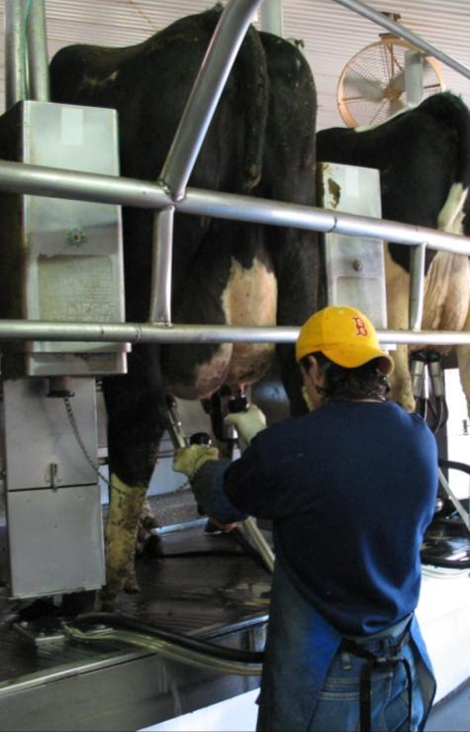
Paso 1:Higiene en la ordeña
Siga los procedimientos:
Pre-sello
Use poca agua
Use un solo papel, toalla o trapo
Hágalo en poco tiempo
LECHE LIMPIA, TETAS SECAS
Notes:
El primer paso es hacer que todas las lecherías desarrollen procedimientos de ordeño que funcionen mejor en su rancho. Estos procedimientos incluyen: el examen de los primeros chorros de leche para detectar mastitis clínica, presello en los pezones, esperar al menos 30 segundos y secar el pezón, coloque las pezoneras durante los primeros 90 segundos de haber iniciado el proceso, asegúrese de colocarlas perfectamente en línea recta para evitar que se resbalen y no haya chiflidos, cierre el vacio antes de retirar la unidad de ordeño, no olvide sellar el pezón después de ordeñar. Es fundamental que todos los trabajadores sigan el mismo protocolo para que las vacas sean ordeñadas de manera similar.

Slide 6
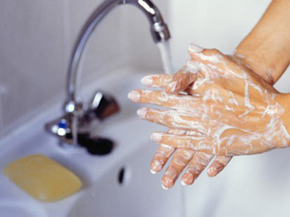
Al iniciar la ordeña hágalo con las manos limpias y lávelas frecuentemente
Antes y después de la ordeña
Durante la ordeña
Antes de comer
Al terminar la ordeña
En cada lavada al menos 20 segundos
Notes:
Aunque no siempre se encuentran escritos los protocolos de ordeño en el rancho, deben iniciar la ordeña con las manos limpias y continuar lavándoselas con frecuencia mientras están en la ordeña. Lave sus manos al menos antes de la ordeña, durante la ordeña cuando sea necesario, antes de tratar a una vaca con mastitis, antes de tomar muestras de leche para su análisis (cultivos), antes de comer, después de ir al baño, y al final de la ordeña. En cada lavada al menos 20 segundos. Tome en cuenta el tiempo de lavado de manos ya que de esta manera usted estará seguro de haber matado a la mayoría de gérmenes y bacterias.

Slide 7
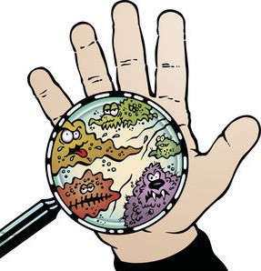
Lave sus manos
Seis pasos:
Glo Germ™ simula
“Gérmenes”
Moje sus manos
Aplique jabón
Lave por 20 segundos
Enjuague
Séquelas
Cierre la llave con toalla de papel
Notes:
Para lavar sus manos correctamente puede requerir de los siguientes pasos: 1) moje sus manos preferentemente con agua caliente; 2) aplique jabón; 3) lave perfectamente sus manos por al menos 20 segundos, ponga particular atención en las arrugas de la piel y uñas; 4) enjuague; 5) seque con toalla limpia; 6) por último cierre la llave con una toalla limpia para evitar tocarla con la mano limpia. Hoy vamos a utilizar un producto llamado "GloGerm®" para simular que es lo sucede en nuestras manos cuando están sucias, nos daremos cuenta que no son fáciles de lavar, a menos que siga estos pasos.

Slide 8
¿Manos con o sin guantes?
Mas superficie lisa en el guante, mas fácil de limpiar
Muchas arrugas donde se esconden bacterias
Notes:
En muchas granjas el patrón quiere que los empleados usen guantes para reducir al mínimo la propagación de los gérmenes de un animal a otro. Nuestras manos tienen muchas arrugas donde pueden encontrarse bacterias, sobre todo cuando trabajamos durante el invierno cuando las manos se resecan y agrietan. Una mano con guantes es una superficie mucho más lisa, que es mucho más fácil de limpiar.

Slide 9
En manos sucias crecen bacterias
De la vaca al ordeñador y de este a otra vaca
Del equipo al ordeñador y de este a otra vaca
Notes:
Una mano sucia puede ser el medio perfecto de contaminación entre una vaca y la ordeñadora. En la foto la mano contiene “GloGerm” la cual se observa con la luz negra. Note como el “GloGerm” se encuentra entre las arrugas del dedo medio.

Slide 10
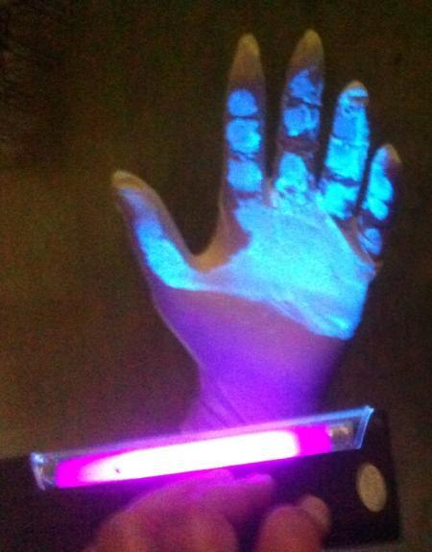
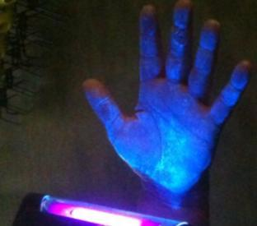
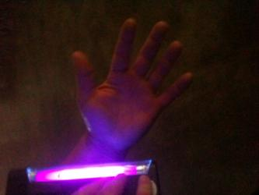
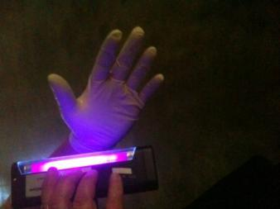
El lavado no es suficiente
Sin guantes
Con guantes
Notes:
Aquí se muestra los efectos de llevar a cabo los 6 pasos para un buen lavado de manos o con el uso de guantes. Observe que en la segunda mano aun quedan restos de “GloGerm” después de haberla lavado la primera vez. Quizá es mas facil mantener limpia la mano si usáramos guantes.

Slide 11
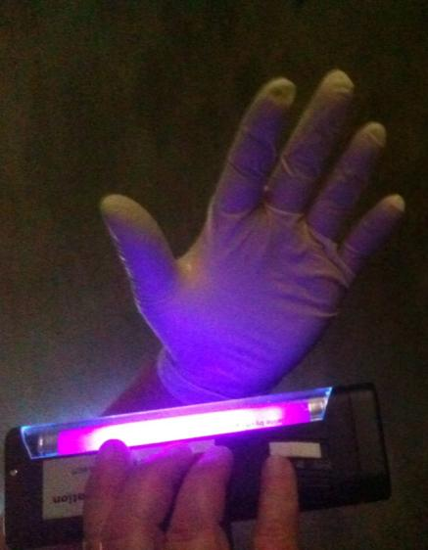
Pueden tener bacterias, pero son fácil de limpiar
Al tocar un objeto con “Glo Germ™” contaminas el guante, ya que se transfieren los gérmenes también
Notes:
Sin embargo, esto tampoco quiere decir que los guantes estén libres de microorganismos, por lo que se recomienda lavarlos o cambiarlos con mucha frecuencia.

Slide 12
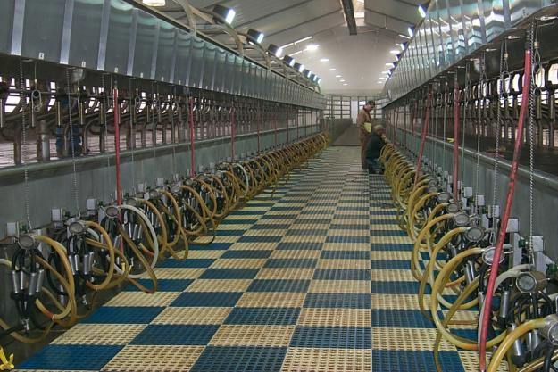
Paso 2:Mantenimiento del equipo de ordeña
Siga los procedimientos para:
Día a día
Semanal
Mensual
Trimestral
Anual
Mantenimiento y limpieza del equipo
Notes:
Dar Mantenimiento al Equipo de Ordeño
Desarrolle y siga una lista para verificar el equipo de ordeño. La lista puede variar dependiendo el tamaño de la sala de ordeña, tipo de sala, equipo instalado y numero de vacas ordeñadas. Algunas tareas se deberán realizar diariamente como el lavado y desinfección de los equipos, mientras que otros serán semanales, mensuales, trimestrales o anuales.
Reemplace piezas de goma o de plástico con regularidad, aunque no se vean gastados. Reporte al administrador que el equipo necesita ser reemplazado.

Slide 13
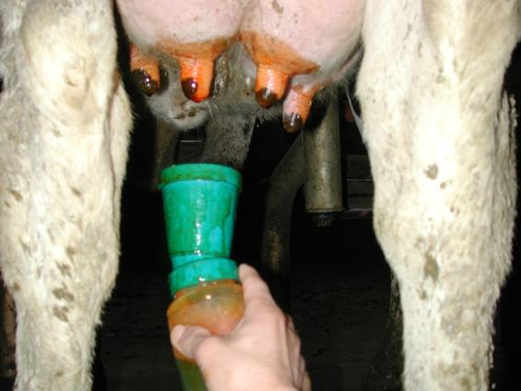
Paso 3: Sellado del pezón después de la ordeña
Selle todas las tetas
Cubra la teta por completo
Notes:
Sellar Pezones Después de la Ordeña
Selle todas las tetas inmediatamente después de retirar el equipo de ordeño (pezoneras). Cubra perfectamente la teta. Los resultados del sellado cubriendo por completo el pezón han dado mejores resultados que otros métodos de tratamiento.

Slide 14
Paso 4: Tratamiento de las vacas
Siga los protocolos del rancho para el tratamiento de la mastitis y para el tratamiento de la vaca seca
Notes:
Proporcione tratamiento a las vacas con mastitis
Las vacas identificadas con mastitis no deben ser ordeñadas en el tanque principal. Cuando las vacas tengan mastitis, siga los protocolos de tratamiento del rancho. Marque siempre a la vaca que haya sido tratada con antibióticos. Cuando valla a secar a una vaca hágalo cuando la vaca ya esté lista para ser secada según los protocolos del rancho, secando a cada cuarto por separado. Nunca suspenda el tratamiento de la mastitis. Registre todos los tratamientos y tiempos de retiro ya sea para leche o para carne.

Slide 15
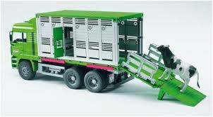
Paso 5: Eliminar vacas con mastitis crónicas
Siga las reglas del dueño o administrador
Identifique vacas problema
Notes:
Seleccione Vacas con Mastitis Crónica
En cada rancho el administrador debe especificar los lineamientos para identificar a las vacas que tienen mastitis crónica. Revise los registros de los tratamientos ofrecidos y asegúrese de que los tiempos de retiro para la carne se hayan seguido perfectamente antes de poderse vender.

Slide 16
Objetivo 2: Cuidar muy bien a las vacas e identifíquelas cuando estas se encuentren enfermas
Notes:
2do. Objetivo: Cuidar muy bien a las vacas e identifíquelas cuando estas se encuentren enfermas.

Slide 17
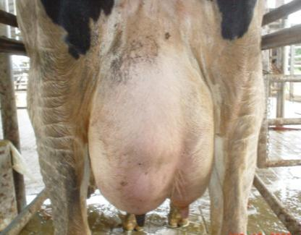
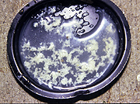
Identificando vacas enfermas
Identificación de la Mastitis:
Coágulos (queso, requesón, tolondrón)
Cuarto duro
Cuarto caliente
Lesiones
Cojeras
La leche de las vacas con mastitis no deberá ir al tanque de leche principal
Notes:
Una vez en la sala, identifique a todas las vacas con mastitis, esto es necesario debido a que la mastitis es una inflamación de la ubre causada usualmente por microorganismos. Cuando salgan los primeros chorros de leche (despuntar) observe si hay coágulos (queso, tolondrones) sobre la misma o cheque si existe algún cambio en su apariencia. También al tocar la ubre podrá sentir si ésta se encuentra caliente, si esto es así quizá pueda indicar esto una posible infección. Revise que la salida de leche sea buena en todos los cuartos. De no ser así, revise cual es el cuarto sospechoso.
Recuerde, una vez más es importante NO poner la leche de vacas con mastitis en el tanque principal.

Slide 18
Observe más allá de los síntomas típicos
Un viaje internacional aumenta el riesgo de traer enfermedades exóticas en los animales provenientes del extranjero
Por ejemplo: Fiebre Aftosa
La detección temprana de cualquier enfermedad puede prevenirse y así evitar la propagación para reducir el impacto en el ganado
Notes:
Al revisar el rancho por la mañana, usted deberá observar los síntomas mas allá de lo que usted pueda llegar a ver día a día. Es importante mencionar que la mayoría de los empleados en el rancho son inmigrantes y existe la posibilidad de que viajen fuera de los Estados Unidos. Además los mismos ciudadanos viajan a rededor del mundo con facilidad. Lo anterior aumenta la posibilidad de llevar enfermedades exóticas de animales provenientes del extranjero que normalmente no encontramos en los Estados Unidos, tal como la fiebre aftosa. La detección temprana de cualquier enfermedad, incluyendo enfermedades exóticas de animales provenientes del extranjero, se pueden prevenir para evitar la propagación y reducir al mínimo el impacto en el hato.

Slide 19
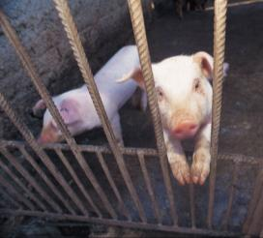
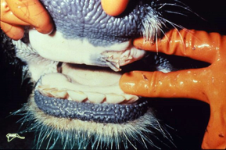
Enfermedad de Fiebre Aftosa
Afecta vacas, borregos, ciervos y otros animales de pezuña hendida
Virus altamente contagioso
Hay fiebre y lesiones por las aftas en tetas, lengua, labios y entre las pezuñas
Baja la producción de leche
ARS, 1969
USDA-APHIS, 2007
Notes:
La fiebre aftosa es causada por un virus. Afecta a vacas, borregos, cerdos, ciervos y otros animales de pezuña hendida. El virus es altamente contagioso causando fiebre y lesiones por las aftas en lengua, tetas, labios y entre las pezuñas. También causa baja producción de leche.

Slide 20
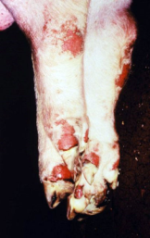
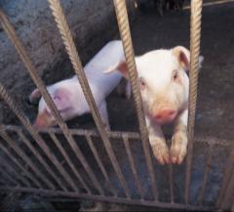
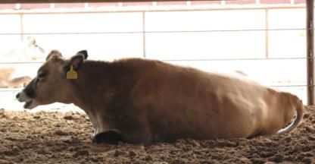
Enfermedad de Fiebre Aftosa
Últimos reportes de casos en Norte América
U.S., 1929
Canadá, 1952
México, 1954
Se debe mantener la vigilancia para prevenir la reintroducción
ARS, 1969
USDA-APHIS, 2007
Notes:
Los últimos reportes de casos en Norte América fue en 1929, en Canadá 1952 y México en 1954. Esta enfermedad aun persiste en algunas partes de Asia, Europa y África. Cada uno en la agricultura así como nuestra seguridad en la frontera debemos trabajar juntos para prevenir la reintroducción de la fiebre aftosa.

Slide 21
Epidemia de Fiebre Aftosa
2001 Epidemia de Fiebre Aftosa en el Reino Unido
6 millones de animales sacrificados
Costo estimado de 17 millones de dólares
ARS, 1969
USDA-APHIS, 2007
Notes:
Aunque el Reino Unido ha estado libre de Fiebre aftosa durante varios años, en 2001 ocurrió un brote. En total, 6 millones de animales fueron sacrificados, con un costo aproximado de 17 billones de dólares antes de ser declarado nuevamente como un país libre de fiebre aftosa.

Slide 22
Razones de pérdidas
Muy contagiosa, muchos animales afectados
Programas de erradicación basada en sacrificio y destrucción de las canales
Perdió mercado en ventas de ganado y productos de origen bovino a nivel nacional e internacional
Notes:
Las enormes pérdidas fueron atribuidas a que la enfermedad es sumamente contagiosa y muchos animales se vieron afectados. En la actualidad, los programas de erradicación son basados en el sacrificio y la destrucción de las canales. Asimismo, el Reino Unido perdió mercado en ventas de ganado y sus productos tanto en el ámbito nacional e internacional.

Slide 23
Evaluación visual de tetas y ubre
¿Tiene mastitis?
Hay lesiones inusuales?
Repórtela al vet/dueño
Lesiones por Fiebre aftosa
Cortesía del Dr. Moeller
Notes:
Siempre debemos buscar signos de enfermedad en los animales. Cuando evaluamos visualmente una ubre, debemos examinar si los signos anormales son por mastitis, por un trauma, o por algo que usted no reconoce. Si hay lesiones que no son comunes en el pezón o los síntomas son inusuales tenemos que informar al propietario, administrador o veterinario. La identificación temprana es la clave para prevenir la propagación de cualquier enfermedad, porque de no ser así quizá pueda tratarse de una enfermedad extraña o incluso pueda tratarse de fiebre aftosa, o de una enfermedad más común como la DVB (diarrea viral bovina).

Slide 24
Revise patas y piernas
Parado normal
Lesiones por Fiebre Aftosa
Repórtela al Vet/dueño
Courtesy of Dr. Moeller
Notes:
Sea trabajando con el racho, en la sala de ordeño o en los corrales, revise siempre patas y piernas. Si las vacas al estar de pie o caminando lo hacen de manera normal o quizá están rengas, puede conseguir mirar algunas lesiones entre las pezuñas. Cada vez que vea algo que no reconozca o una gran cantidad de animales con problemas de patas, informe de inmediato al administrador.

Slide 25
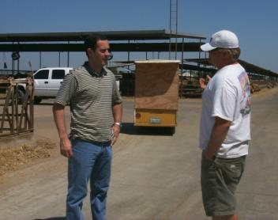
Identificación de algo incorrecto
La fiebre aftosa puede ser confundida con:
Estomatitis vesicular
Lengua azul
Diarrea viral bovina
Pietín
No entre en pánico
Llame al veterinario
Permita diagnosticar cual es el PROBLEMA
Notes:
La enfermedad de fiebre aftosa puede ser fácilmente confundible con otras enfermedades que se encuentran comúnmente en este país tales como: estomatitis vesicular, lengua azul, diarrea viral bovina, pietín. Mas no entre en pánico si usted no reconoce alguna, llame al dueño o al veterinario pues ellos podrán diagnosticar el problema. La identificación temprana es la clave para prevenir la propagación de cualquier enfermedad.

Slide 26
Objetivo 3: Producir carne y leche libre de antibióticos
Notes:
Objetivo 3: producir carne y leche libre de antibióticos

Slide 27
Antibiótico
Definición:
El antibiótico es una sustancia que mata bacterias o inhibe su crecimiento (Davey PG 2000)
Se ha usado en el alimento de los animales desde su descubrimiento hace mas de 50 años ( la Penicilina fue descubierta en 1928, y para fines terapéuticos se uso en 1940)
Para el tratamiento y prevención de enfermedades.
Fines del descubrimiento: Antibiótico
Resistencia (El primer reporte fue en 1946; por el uso indiscriminado)
Notes:
Un antibiótico es una sustancia o componente que mata o inhibe el crecimiento bacteriano. La penicilina, es el antibiótico más común y fue descubierto en 1928. Sin embargo, se han descubierto otros antibióticos. El uso terapéutico en animales productores de alimento se inicio poco después de su descubrimiento.

Slide 28
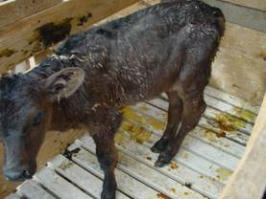
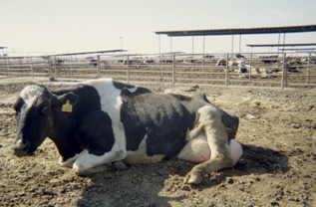
Antibiótico usado
Necesario para:
Tratamiento de animales enfermos
Protege el suministro de alimentos
Deben ser usados con prudencia
Notes:
Los antibióticos son utilizados tanto para tratar o prevenir enfermedades en los animales. Aproximadamente el 87% de todos los antibióticos utilizados en los animales son para el tratamiento de la enfermedad. Los antibióticos deben utilizarse con prudencia, o que su uso puede estar restringido aún más.

Slide 29
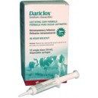
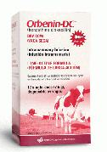
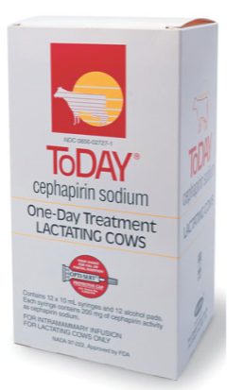
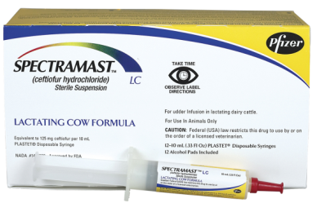
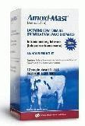
Antibiótico usado para la mastitis
Notes:
Hay muchos tipos de antibióticos o tubos que se utilizan para el tratamiento de las vacas. Cada uno tiene su propio tiempo de retiro en carne y leche, así como su recomendación especifica de la terapia. El tiempo de retiro suelen ser más largos cuando el tratamiento se encuentra al final de la lactancia de una vaca.

Slide 30
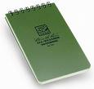
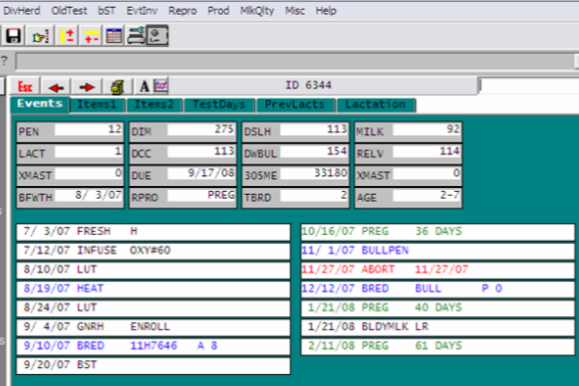
Registros
Fecha
ID vaca
Cuarto
Síntomas
Tratamiento
Retirada
Notes:
Cada vez que usted use un antibiótico para trata a una vaca con mastitis, registre la siguiente información:
Fecha, Número de identificación de la vaca, Cuarto enfermo, Diagnostico, Tratamiento, Tiempo de retiro para la leche y la carne antes de su posible venta. Mover la vaca para un corral separado si es posible para asegurarse de que la leche de esta vaca sea descartada.

Slide 31
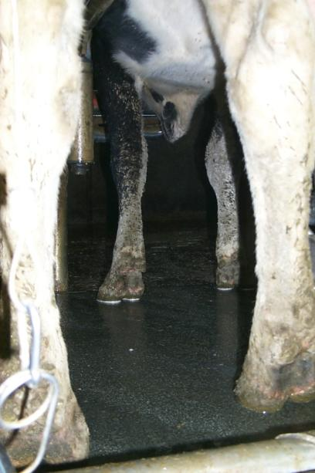
Los registros ayudan a…
Identificar nuevos problemas
Determinar la causa posible de la cojera
Evaluar si los tratamientos están siendo efectivos
Rastrear vacas que necesitan ser nuevamente inspeccionadas
Notes:
Los registros ayudan a: a) identificar nuevos problemas, b) ayudar a determinar lo que puede ser la causa de una enfermedad o trastorno, c) evaluar si los tratamientos funcionan, d) Identificar vacas que necesitan volver a ser examinadas o simplemente para descartar la carne y leche.

Slide 32
¿Cual es la diferencia entre el residuo de antibióticos y la resistencia a ellos ?
Notes:
¿Cuál es la diferencia entre un residuo de antibióticos y resistencia a los antibióticos?

Slide 33
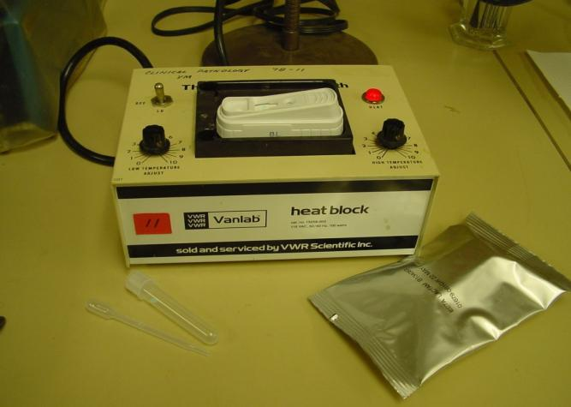
Residuos de antibiótico
Los residuos de antibióticos son detectables en carne y leche después de que fueron usados para el tratamiento de vacas y becerros con mastitis, neumonía, metritis, diarrea u otras enfermedades
Notes:
Un residuo de antibiótico es una cantidad detectable de antibióticos sea en la carne, la leche o ambos después de que fueron usados para el tratamiento de vacas y terneros con mastitis, neumonía, metritis, diarrea u otras enfermedades.

Slide 34
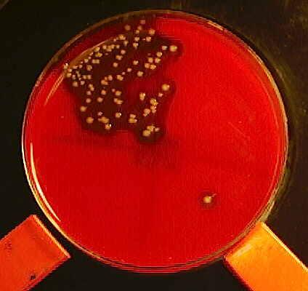
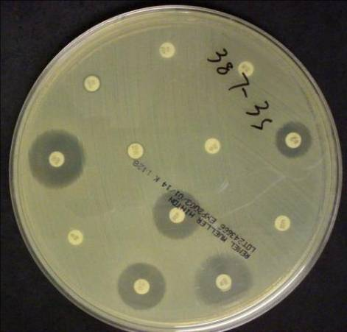
Resistencia a los antibióticos
Es cuando la sustancia antimicrobiana tal como el antibiótico no es efectivo para matar o inhibir el crecimiento bacteriano
Notes:
Es cuando la sustancia antimicrobiana tal como el antibiótico no es efectivo para matar o inhibir el crecimiento de bacterias que una vez fue susceptible a ella.

Slide 35
Principales preocupaciones con uso de antibióticos
Seguridad alimentaria – Residuos de antibióticos en leche, carne, huevo, etc.
Percepción publica – muchas bacterias causantes de enfermedades también causan resistencia a los antibióticos
La creencia de que los antibióticos usados en la ganadería han sido parte del problema
Notes:
La resistencia a los antibióticos ha sido uno de los principales problemas desde su descubrimiento. Los primeros reportes de la resistencia a los antibióticos fueron el resultado del uso indiscriminado que se tuvo en 1946.
Existe una preocupación muy grande con el uso de los antibióticos; debido a la
seguridad alimentaria. Por otra parte la población se pregunta con frecuencia que si hay residuos de antibióticos en la leche, carne, huevos, etc. Otra de las preguntas es que si las personas pueden llegar a desarrollar reacciones alérgicas a los antibióticos.
En contexto la percepción pública opina que muchas bacterias causan enfermedades en los seres humanos, y que se están volviendo resistentes a los antibióticos.
Esto quiere decir de que el uso indiscriminado de los antibióticos en los ranchos ha sido parte del problema de la resistencia a ellos.

Slide 36
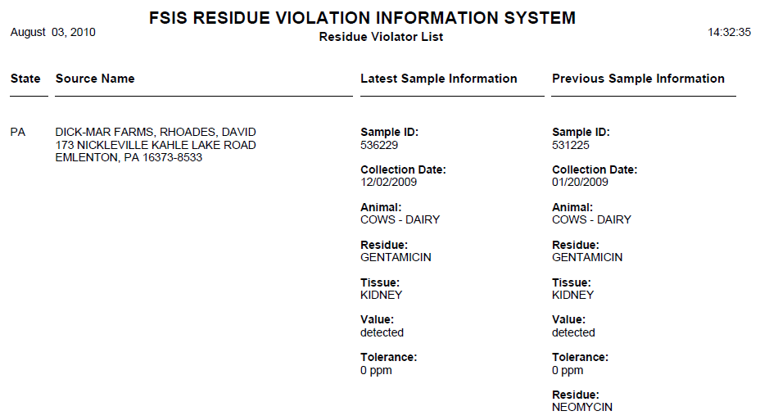
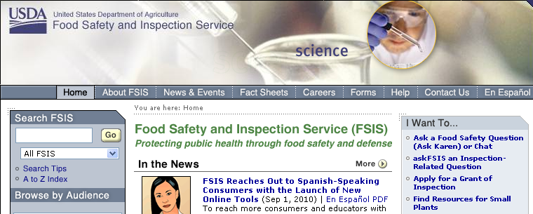
Consecuencias de los residuos
Reses muertas en el rastro o tanques de leche que den positivo a residuos de antibiótico:
Se condena a los productores y no les pagan además son boletinados en la USDA o FDA
http://www.fsis.usda.gov
Notes:
¿Cuáles son las consecuencias de los residuos de antibiótico en leche y carne?
En una empacadora de carne las canales contaminadas deben decomisarse y ser quemadas. Si el tanque de leche resulta positivo por residuos de antibiótico, toda la leche se elimina y no se le paga nada al productor, lo que resulta en pérdidas económicas considerables. Por otra parte, cometer una violación de esa índole es motivo de reporte a la USDA (Departamento de Agricultura de los Estados Unidos) o a la FDA (Administración de Drogas y Alimentos de los Estados Unidos). Además las personas infractoras por tener residuos de antibiótico en la carne son publicadas en la red. Y con ello los productores pueden perder su capacidad de venta de leche o carne por medio del número de infracciones y los antibióticos utilizados.

Slide 37
para infractores de residuos en la carne (Abril 15-22, 2010)
Lista de la FSIS*
Total de animales muertos positivos a residuos: 1,521
(7 díass)
Animal Type | Number | %
Cattle | 1,501 | 98.7
Goats | 11 | 0.007
Swine | 5 | 0.003
Horses | 3 | 0.001
Total | 1,521
Cattle | Number | %
Dairy | 837 | 55.8
Beef | 129 | 8.6
Veal | 535 | 35.6
Total | 1,501
*(Food Safety and Inspection Service)
Notes:
Durante el 2009, el 99.9% de las pipas dieron negativo a los antibióticos. Por el lado de la carne los resultados no son tan alentadores. El número de animales sacrificados no fueron reportados por la FSIS (Servicio de Inspección y Seguridad Alimentaria); sin embargo, más de la mitad del ganado que se encontró en algún tipo de infracción durante una semana en el 2010 fueron de ganado lechero. Asimismo, los terneros formaron más de un tercio de esa lista de animales con residuos de antibióticos en esa semana.

Slide 38
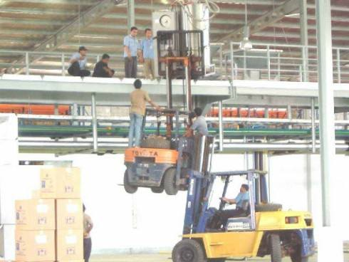
Su trabajo – Reducir riesgos por residuos
Cuando trate a un animal lea y siga las instrucciones de la etiqueta o del veterinario
Registre el tratamiento
Notes:
Su trabajo - Reducir el Riesgo de Residuos a Antibióticos
En el tratamiento de un animal lea y siga las instrucciones de la etiqueta o del veterinario del rancho. Registre todo tratamiento.

Slide 39
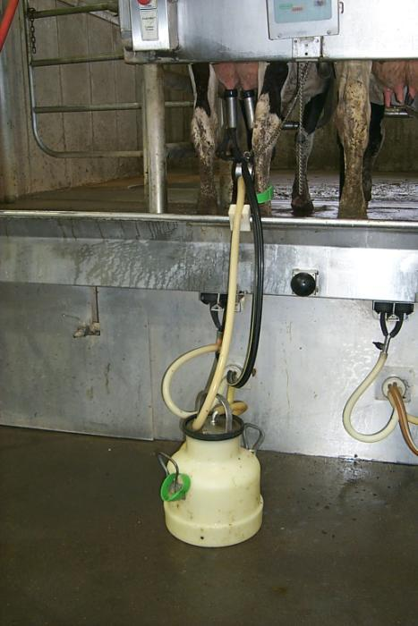
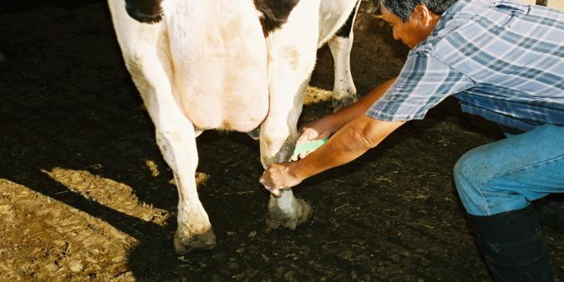
Si cualquier antibiótico es usado en algún tratamiento
Marque la vaca
Siga los protocolos para desechar la leche con residuos
Apuntar lo tiempo de retirada de la carne
Notes:
Si cualquier antibiótico es usado en un tratamiento. . .
Marque a la vaca
Siga los protocolos para desechar la leche con residuos, y
Anote el tiempo de retiro en la carne

Slide 40
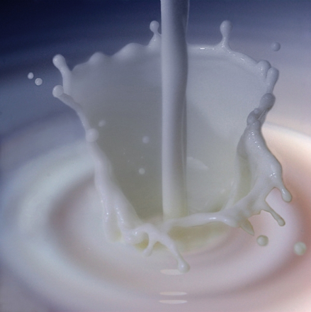
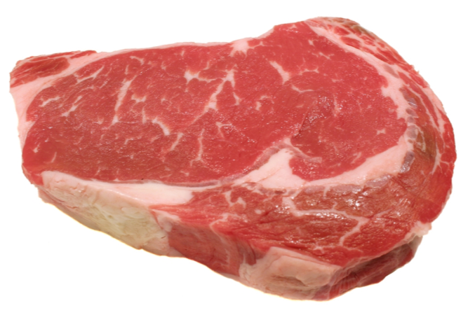
Dos tiempos para el “retiro”
Leche
Carne
Notes:
Recuerde que hay dos tiempos de retirada - uno para la leche y otra para la carne. Pueden ser diferentes.

Slide 41
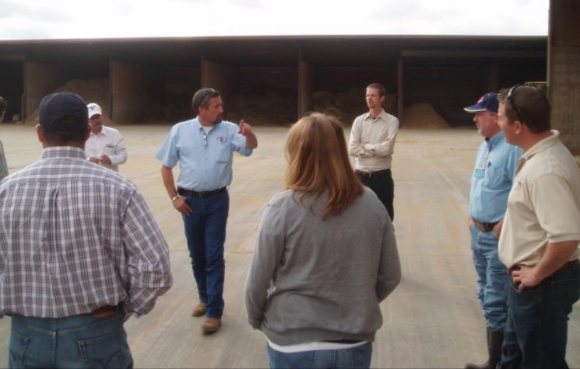
Comunicación
Platique entre los compañeros, jefes y veterinarios
Todos los antibióticos deben ser etiquetados correctamente
Notes:
La comunicación es una de las claves más importantes para evitar los residuos por antibiótico. Debe haber una excelente comunicación entre trabajadores, administradores y veterinarios. Etiquete correctamente todos los antibióticos.

Slide 42
Almacene los medicamentos correctamente
En lugar limpio
Con temperatura controlada
Inventariados
Y acomodados en anaqueles para su fácil localización
Notes:
Almacene los medicamentos correctamente en un lugar limpio, con temperatura controlada y preferentemente que el lugar se encuentre bajo llave. Separe los medicamentos de los animales en lactación y los que no están en lactación para reducir el riesgo de residuos accidentales. Mantenga un inventario preciso y exacto.

Slide 43
Su trabajo – Reducir una resistencia potencial
Siga las instrucciones para la cantidad de antibiótico que debe usarse, tiempo de tratamiento, así como el tiempo entre cada administración
Si éste no responde siga las reglas del rancho según lo estipulado por el veterinario para futuros diagnósticos y/o tratamientos
Notes:
Su trabajo – Reducir una Resistencia Potencial
Siga las instrucciones de la cantidad de antibiótico a ser usada, el número de veces a tratar y el tiempo entre cada tratamiento. Si una vaca no responde a dicho tratamiento, desarrolle con el veterinario del rancho un protocolo a seguir para fututos diagnósticos o tratamientos.

Slide 44
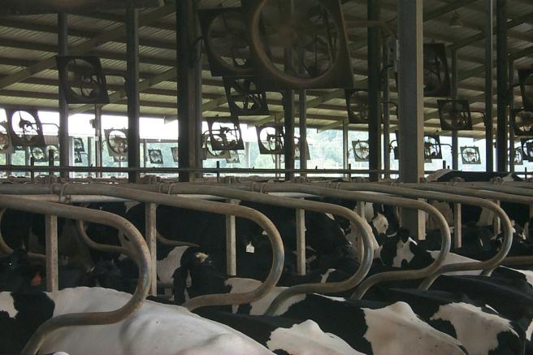
¿Animales que hacen resistencia a bacterias automáticamente causan problemas en la gente?
No
Innumerables eventos deben de ocurren
Notes:
Algunas personas se preguntan si las bacterias resistentes de los animales causan automáticamente daños en la gente. Una cascada de acontecimientos deben ocurrir para que las personas sean perjudicadas por las bacterias resistentes.

Slide 45
Cascada de eventos que deben ocurrir como para que la gente sea dañada
El animal debe estar enfermo
La enf. debe salir de la granja para afectar
Que las bacterias soporten el saneamiento durante la recolección de carne o pasterización de la leche
Deberán estar vivas las bacterias cuando entre en contacto c/persona
Debe tener resistencia a bacterias para causar enf.
La persona enferma debe acudir al doctor
El doctor debe prescribir una antibiótico similar
El paciente debe seguir las indicaciones del doctor
Notes:
Hay por lo menos ocho eventos diferentes en la cascada que deben ocurrir para que una persona sea perjudicada por el microbio resistente. 1) Las bacterias resistentes deben vivir y multiplicarse en el animal; 2) Las bacterias resistentes deben haberse tomado fuera de la granja; 3) Después de llegar a la planta de procesamiento, las baterías resistentes tienen que sobrevivir a las medidas sanitarias durante la recolección de la carne o la pasterización de la leche; 4) Las bacterias resistentes deben estar vivas cuando se coman o entren en contacto con la persona; 5) Una vez que las bacterias resistentes se comen o entran en contacto con las personas esta debe ser capaz de multiplicarse y con ello causar algún tipo de enfermedad; 6) La persona enferma debe estar los suficientemente enferma como para acudir al doctor; 7) El doctor debe de prescribir un antibiótico similar al paciente; y 8) Finalmente el paciente debe empeorar o no recuperarse.

Slide 46
En resumen
Todos queremos participar en: una producción saludable, productos saludables
Cuando usemos medicamentos debemos tener presente que:
Un producto sea carne o leche deberán ir libres de residuos,
Prevenir la resistencia a antibióticos, y
La carne debe estar limpia en la región donde se haya aplicado la inyección
Notes:
Palabras Finales Sobre los Antibióticos
Lo que todos queremos es producir productos sanos y saludables. Nuestros objetivos, cuando usemos medicamentos, debe incluir:
Un producto, sea carne o leche, libre de residuos de antibióticos;
Prevenir la resistencia microbiana; y
Que la carne esté libre de puntos de inyección, lo cual le quita calidad a la misma.

Slide 47
Objetivo 4: Usted como parte de la bioseguridad
Notes:
Nuestro cuarto objetivo es garantizar la bioseguridad en el rancho y en casa con su familia.

Slide 48
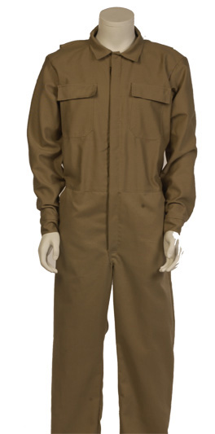
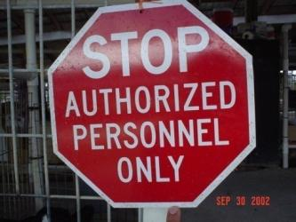
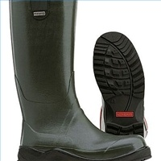
¿Qué es la bioseguridad?
Son medidas que deben tomarse para evitar enfermedades infecciosas que afecten a un grupo de animales y/o al personal que cuida de ellos
Notes:
La bioseguridad abarca todas las medidas adoptadas para prevenir las enfermedades infecciosas que afectan a los animales y las personas que cuidan de ellos.

Slide 49
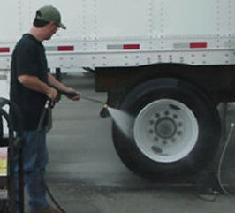
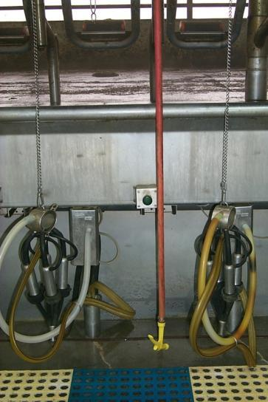
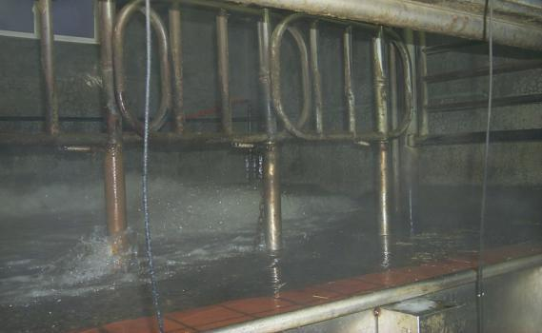
La bioseguridad nos ayuda a prevenir contagios
Limpieza del equipo
Camión
Equipo del racho
Herramientas
Ropa
Botas
Notes:
En un rancho, los trabajadores evitan la propagación de enfermedades al mantener el equipo limpio. Siga estos pasos para proteger el rancho y los animales, así como a usted y a su familia.
Utilice tractores y camiones montacargas por separado para el alimento y el estiércol. Las bacterias viven en el estiércol, por lo tanto la contaminación de los alimentos se produce si se utiliza el mismo equipo para ambos. Si es posible, también use equipos por separado para el ganado joven.

Slide 50
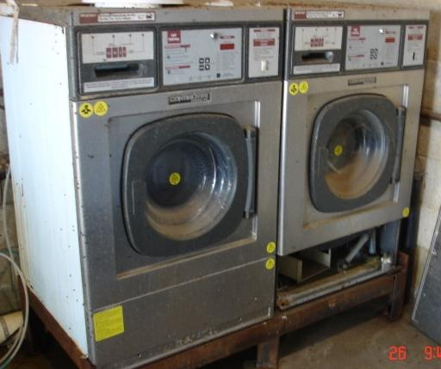
Tenga siempre ropa limpia
Tenga ropa limpia para cada día
Use ropa diferente dependiendo el área animal
Lavadora y secadora
Laundromat photo
Notes:
Siempre use ropa limpia. Use ropa limpia para trabajar todos los días. Si usted trabaja en diversos lugares, cámbiese de ropa entre trabajo y trabajo. Lave la ropa con la temperatura más alta y séquela en secadora.

Slide 51
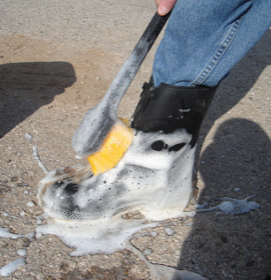
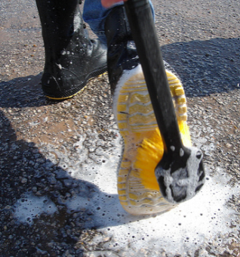
Botas
NO deben tener residuos.
Limpie y desinféctelas entre corral y corral (particularmente si trabaja en corrales con animales enfermos)
1ro. Trab. c/anim. jóvenes
Lávelas siempre y también al salir del trabajo
Notes:
Revise sus botas. Asegúrese de que NO haya suciedad en las botas. Limpiar y desinfectar las botas entre un corral y otro, sobre todo después de trabajar en un corral enfermo. Trabajar primero con los animales más jóvenes y después en el corral de los enfermos. Lave sus botas antes de salir del rancho. Preferentemente tenga dos pares de botas, unas para el trabajo y otras para fuera del rancho.

Slide 52
Al tener visitantes
Preguntar: motivo de la visita, y pregunte al dueño si este puede pasar
Reporte al dueño si ve gente extraña dentro del rancho
Notes:
Cuestione los visitantes. Pregunta a los visitantes que informe a la oficina o al patrón. No creas que la gente rondando en lo rancho debe estar allí. Si ves gente que no reconoce, reporte al patrón.

Slide 53
Cierre las puertas
Farmacia
Tanque de leche
Galeras c/alimento
Fuente de agua
Cuarto de
químicos
Notes:
Cierre toda clase de puertas. Mantenga las áreas de medicamentos bajo llave para evitar robo y la contaminación de medicamentos. Desarrolle un plan para asegurar los tanques de leche, el cual impida que gente extraña pongan algo en la producción de la leche. Desanime a los extraños limitando el acceso al alimento, mediante un cerca. Cierre bien las casas para evitar una fuente de contaminación del agua. Asegure los productos químicos peligrosos para proteger a los trabajadores, niños, mascotas y animales del rancho.

Slide 54
Reporte
Animales enfermos
Actitudes sospechosas de gente o animales
Todo tipo de eventos sospechosos
Notes:
Reportar cualquier cosa fuera de lo común. Siga los protocolos del rancho para la presentación de informes, el tratamiento y el registro de animales enfermos. Reporte actividades sospechosas no sólo de los visitantes, sino también del personal. Por ejemplo, si un avión vuela a baja altura sobre los corrales, notificar a su superior. Ya que este puediera entrar en contacto con las vacas o las áreas de almacenamiento.

Slide 55
Siga los procedimientos de limpieza para cada equipo
Notes:
Limpie y desinfecte el equipo de ordeño. Siga los procedimientos para limpiar el equipo antes y después de cada ordeño. Desinfectar el tanque después de que la leche es recogida. Los procedimientos específicos pueden variar en cada rancho y las áreas. Siga los pasos. Mantenga a los niños lejos de todos los productos de limpieza.

Slide 56
Explique los procedimientos para cada área
Notes:
Otros procedimientos de limpieza pueden ser necesarios en otras areas fuera de la sala de ordeña, pero los corrales de terneros, vaquillas y vacas necesitan estar siempre limpios de acuerdo con los procedimientos de la lechería. Lo mismo es verdad para todos los equipos de inseminación y de alimento.

Slide 57
Recuerde, si usted observa algo inusual – REPORTELO!
Lesiones
Actividades sospechosas
Gente extraña
Conducta extraña en el animal
Notes:
Es importante recordarle que si usted observa algo inusual REPORTELO!!! Ya sea una simple lesión, actividad sospechosa de algún trabajador o visitante extraño o simplemente por el comportamiento anormal de un animal.

Slide 58
Protéjase, proteja a su familia y a sus animales
Recuerde lavarse las manos frecuentemente:
Antes de ir a trabajar
Antes de comer
Al salir del trabajo
En cada lavada al menos 20 segundos
Notes:
Protéjase y proteja a su familia. Lávese las manos y las botas antes de salir del rancho y al final del día. Protéjase a sí mismo y así protege a su familia y a los animales, lavándose las manos con frecuencia, antes de ir al rancho, antes de comer y después de haber terminado el trabajo. Tomase al menos 20 segundos para lavarse las manos.

Slide 59
Proteja sus animales en casa
Cambie su ropa antes de trabajar con sus animales
Guarde un par de botas para cuando trabaje en su casa
Notes:
Proteger a sus animales en casa. Cámbiese de ropa antes de trabajar con sus animales. Tenga un par de botas para cuando trabaje en casa.

Slide 60
Si usted viaja fuera de los E.U. debe comprender que deberá mantenerse lejos de su establo por un tiempo considerable antes de volver a entrar
Para asuntos relacionados con enfermedades exóticas comuníquese al:
1-866-SAFGUARD
Notes:
Si viaja fuera de los Estados Unidos tendrá que mantenerse fuera del rancho durante un buen tiempo. El tiempo dependerá, del país al que vaya y que enfermedades se encuentren activas en este, dependerá también de si usted visita ranchos o no, cuando viaje al extranjero.

Slide 61
Juntos lo haremos posible “Conseguir tus metas”
Obtener un producto de la mas alta calidad posible
Tratar muy bien a la vacas e identificar a las enfermas
Producir carne y leche libre de antibióticos
Mantener la seguridad dentro del rancho
Protegerse a usted mismo y así protegerá a su familia
Notes:
Juntos lo Haremos Posible “Conseguir Tus Metas”
Obtener un producto de la más alta calidad posible.
Tratar muy bien a las vacas e identificar a las enfermas.
Producir carne y leche libre de antibióticos.
Mantener la seguridad dentro del rancho, protéjase a usted mismo y así protegerá a su familia.

Slide 62
Para más artículos técnicos visite: http://texasdairymatters.org
Notes:
Como beneficio, por un lado se benefician los trabajadores, los cuales son parte del primer sistema de defensa en responder por nuestro suministro de leche.

Slide 63
Este proyecto se realizó con la colaboración de: Servicio de Extensión de la Texas AgriLife Universidad Estatal de Nuevo México Universidad de Idaho Financiamiento proporcionado por el Centro Nacional de Sanidad Animal de Relaciones Exteriores y Defensa de Enfermedades Zoonóticas, así como el Departamento de Seguridad Nacional y el Centro de Ciencia y Tecnología de Excelencia
Ellen Jordan, PhD; Ralph Bruno, DVM; Juan A. Hernandez-Rivera, PhD; and Kevin Lager, MS-
Servicio de Extensión de la Texas AgriLife
Mireille Chahine, PhD – Universidad de Idaho
Robert Hagevoort, PhD – Universidad Estatal de Nuevo México
Las entidades envueltas en el desarrollo de este material no soportan un producto sobre otro y cualquier mención aquí significa solo un ejemplo, no una aprobación.
Notes:
Este proyecto fue un trabajo de colaboración de lo Servicio de Extensión de la Texas AgriLife, Universidad Estatal de Nuevo México y la Universidad de Idaho. El financiamiento fue proporcionado por el Centro Nacional de Sanidad Animal de Relaciones Exteriores y Centro de Defensa de Enfermedades Zoonóticas .

